Slide 1


Эмоции
Эмоции — это важнейший компонент психической жизни человека, отражающий его внутреннее состояние и реакцию на внешние или внутренние события.
В данной презентации мы рассмотрим природу эмоций, их виды, функции и влияние на поведение, а также узнаем, как они связаны с когнитивными процессами и самочувствием человека.
Особое внимание будет уделено роли эмоций в межличностном общении и их значении для психологического здоровья

Slide 2

Биологические основы эмоций
На уровне мозга эмоции связаны с деятельностью лимбической системы, включая миндалину, гиппокамп и гипоталамус, которые участвуют в формировании эмоциональных реакций.
Гормоны, такие как кортизол, серотонин и окситоцин, играют ключевую роль в регуляции эмоциональных состояний, влияя на наше настроение и поведение.
Эти биологические механизмы эволюционировали для того, чтобы помочь человеку быстро реагировать на угрозы или возможности в окружающей среде.

Slide 3


Теории эмоций
Одной из первых теорий является теория Джеймса-Ланге, которая утверждает, что эмоции возникают как реакция на физиологические изменения в организме.
Позднее Кэннон и Бард предложили альтернативную концепцию, согласно которой эмоции и физиологические реакции происходят одновременно, а не последовательно.
Современные исследования подчеркивают важность когнитивного компонента, утверждая, что эмоции формируются через интерпретацию событий.

Slide 4
Основные виды эмоций
Пол Экман выделил шесть базовых эмоций — радость, грусть, страх, гнев, удивление и отвращение, которые являются универсальными для всех культур.
Эти эмоции имеют свои уникальные выражения на лице и выполняют важные адаптивные функции, помогая нам ориентироваться в окружающем мире.
Например, страх защищает нас от опасности, а радость способствует укреплению социальных связей.

Slide 5


Функции эмоций
Эмоции служат сигналами, указывающими на значимость тех или иных событий для нашего благополучия и выживания.
Они мотивируют действия, направляя нас к достижению целей или избеганию угроз, а также помогают регулировать взаимодействие с другими людьми.
Кроме того, эмоции играют важную роль в процессах обучения и памяти, облегчая запоминание значимых событий.

Slide 6

Эмоциональный интеллект
Эмоциональный интеллект — это способность осознавать свои эмоции и эмоции других людей, а также использовать эту информацию для эффективного общения и решения проблем.
Люди с высоким уровнем эмоционального интеллекта лучше справляются со стрессом, поддерживают гармоничные отношения и достигают успеха в профессиональной сфере.
Развитие этого навыка требует практики и саморефлексии.

Slide 7

Эмоции и культура
Хотя базовые эмоции считаются универсальными, их выражение и интерпретация могут значительно варьироваться в зависимости от культурного контекста.
Например, в некоторых культурах демонстрация сильных эмоций считается приемлемой, тогда как в других она может восприниматься как проявление слабости.
Культурные нормы также влияют на то, какие эмоции считаются желательными или нежелательными.

Slide 8
Положительные эмоции
Положительные эмоции, такие как радость, благодарность и любовь, не только улучшают наше настроение, но и способствуют долгосрочному психологическому и физическому здоровью.
Исследования показывают, что люди, испытывающие больше положительных эмоций, живут дольше, имеют более крепкий иммунитет и успешнее справляются с трудностями.
Однако важно помнить, что стремление к постоянному «позитиву» может быть контрпродуктивным.

Slide 9
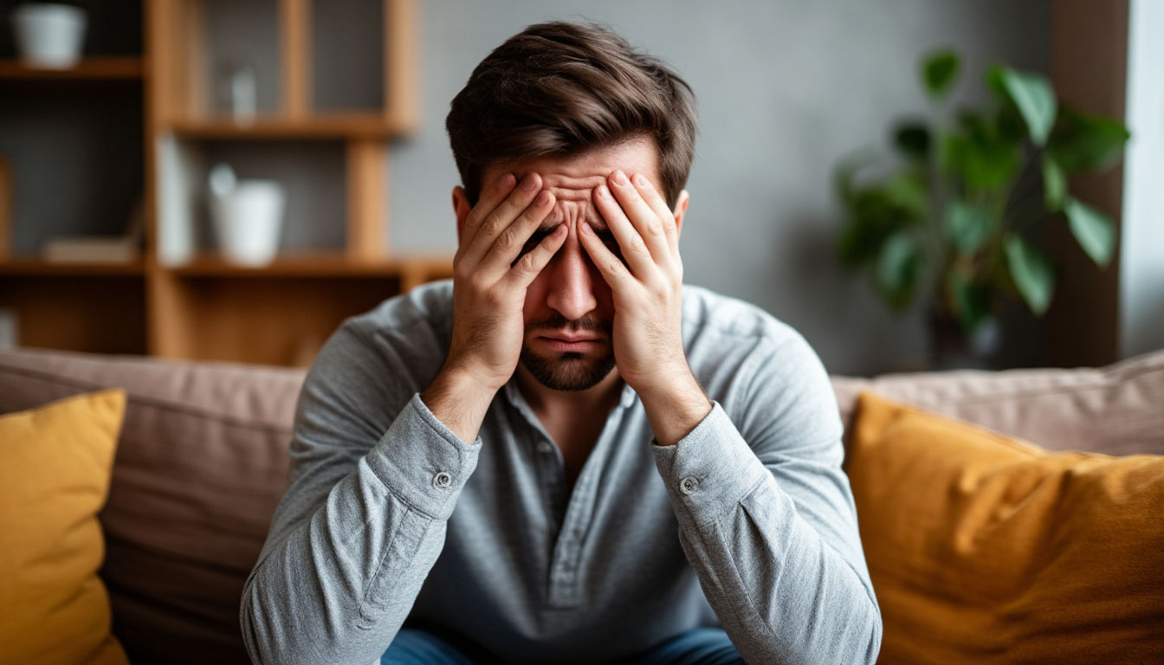

Отрицательные эмоции
Отрицательные эмоции, такие как грусть, страх и гнев, часто воспринимаются как нежелательные, но они выполняют важные функции в жизни человека.
Например, грусть может сигнализировать о потере или неудовлетворенных потребностях, побуждая нас искать поддержку или пересматривать свои цели.
Признание и принятие этих эмоций помогает справляться с трудными ситуациями и развивать психологическую устойчивость.

Slide 10

Эмоциональное выгорание
Эмоциональное выгорание — это состояние хронического стресса, которое возникает, когда человек длительное время испытывает сильные эмоциональные нагрузки без возможности восстановления.
Оно характеризуется чувством опустошенности, снижением мотивации и утратой интереса к деятельности, которая раньше приносила удовольствие.
Профилактика выгорания включает установление границ, заботу о себе и развитие навыков эмоционального управления.

Slide 11

Эмоции и принятие решений
Долгое время считалось, что принятие решений — это исключительно рациональный процесс, однако современные исследования показывают, что эмоции играют ключевую роль в этом аспекте.
Интуитивные решения часто основаны на бессознательной обработке эмоциональной информации, которая помогает быстро оценивать ситуацию.
Однако чрезмерное влияние эмоций может привести к ошибкам и иррациональным выборам.

Slide 12
Эмоции в коммуникации
Невербальная коммуникация, включая мимику, жесты и интонацию голоса, составляет значительную часть передачи эмоциональной информации в общении.
Исследования показывают, что люди способны распознавать эмоции по выражению лица даже у представителей других культур, что подчеркивает универсальность этого механизма.
Умение правильно интерпретировать и выражать эмоции невербально — важный навык для успешного взаимодействия.

Slide 13
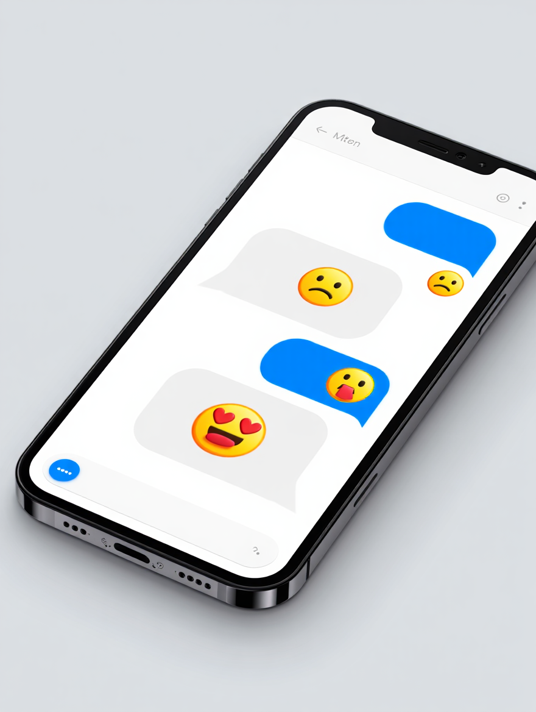
Эмоции и технологии
С развитием технологий меняется и способ выражения эмоций: эмодзи, текстовые сообщения и видеозвонки заменяют традиционные формы общения.
Это создает новые возможности для связи, но также ставит вопросы о точности передачи эмоциональной информации и возможных искажениях.
Особую актуальность приобретает разработка технологий, способных анализировать и интерпретировать эмоции на основе данных.

Slide 14
Техники управления эмоциями
Существует множество методов для работы с эмоциями, включая медитацию, дыхательные упражнения и техники когнитивной реструктуризации.
Одним из эффективных подходов является осознанность, которая помогает лучше понимать свои чувства и реагировать на них осознанно, а не автоматически.
Выбор техники зависит от индивидуальных особенностей человека и характера его эмоциональных трудностей.

Slide 15

Заключение
Эмоции — это не просто случайные реакции, а мощный инструмент, который определяет качество нашей жизни и взаимодействия с миром.
Понимание их механизмов и осознанная работа с ними позволяют не только улучшить психологическое здоровье, но и достичь большего успеха в личной и профессиональной сферах.
Именно поэтому изучение эмоций остается одной из самых актуальных и важных тем в психологии.

